Slide 1
HYDROSFÉRA
Karin Krchňáková
Sexta
2010 / 2011

Slide 2
HYDROSFÉRA
z gr. slova – hydro = voda
je to vodný obal Zeme
Povrchová voda - v oceánoch, moriach, vodných tokoch,
plochách, v ľadovcoch a snehu
Podpovrchová voda - v dutinách a puklinách hornín,
vo forme ľadu – permafroste,
v pôdnych póroch
Voda v atmosfére - vodná para, dážď, sneh
/ľadové kryštáliky/

Slide 3
Hydrológia – študuje zákonitosti fungovania procesov a javov spojených s vodou v prírode
Hydrogeológia – študuje zákonitosti výskytu podzemnej vody v horninovom prostredí
Hydrogeografia – je čiastková vedná disciplína FG, študuje vzťahy hydrosféry k ostatným zložkám krajinnej sféry
Oceánografia – študuje prírodné procesy a zákonitosti v oceáne

Slide 4
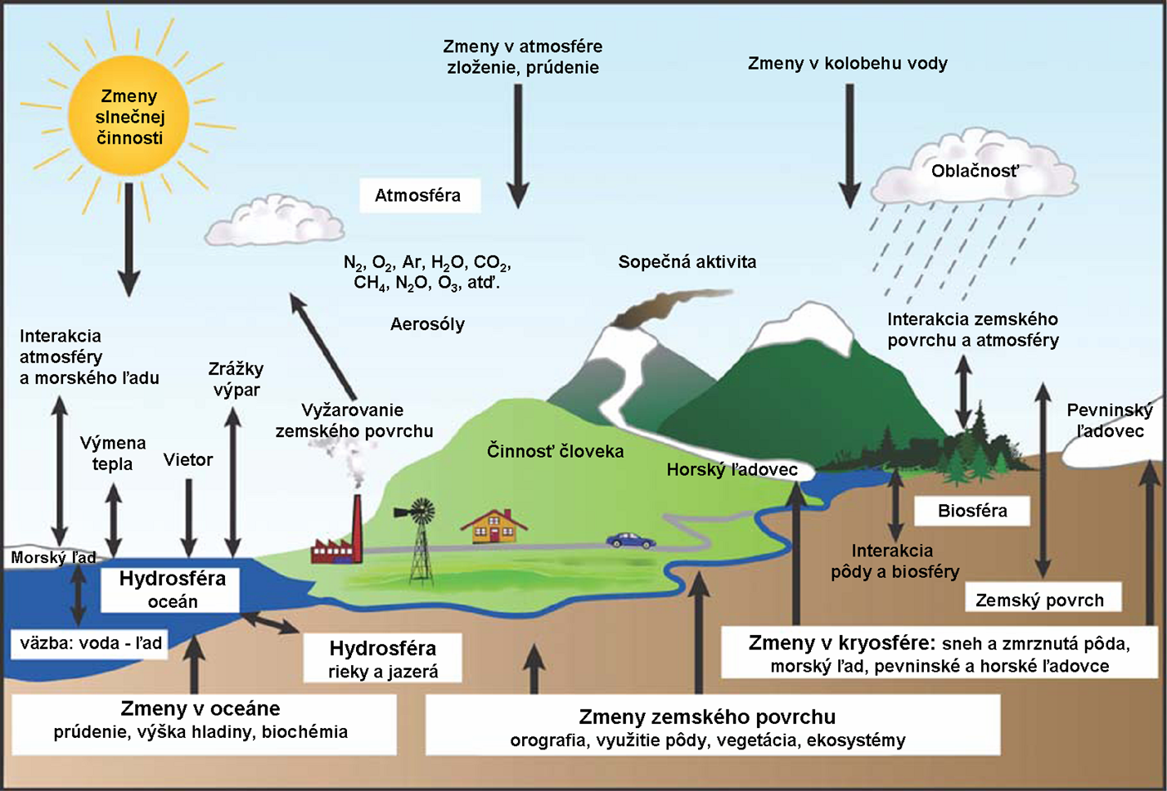

Slide 5
Salinita (slanosť) vody
- celkové množstvo rozpustených minerálnych látok /solí/ v g v 1 kg morskej vody, udáva sa v promile
Priemerná slanosť je 35 promile
ovplyvnená pásmovitosťou
obsah soli spôsobuje, že morská voda mrzne pri teplote – 2 C
Najnižšia: polárne oblasti, rovníkové a mierne pásmo
Najvyššia: okolie obratníkov /vysoký výpar a teploty, málo zrážok a málo povrchových tokov/

Slide 6
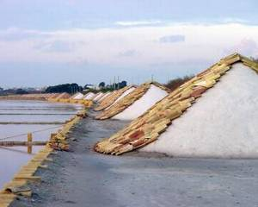
Typy vôd
Sladká
Slaná
Braktická
= /zmiešanie
sladkej
a slanej/

Slide 7
Základné typy obehu vody
- veľký – výmena vody medzi
oceánom a pevninou
- malý – výmena nad oceánmi
alebo nad pevninou

Slide 8
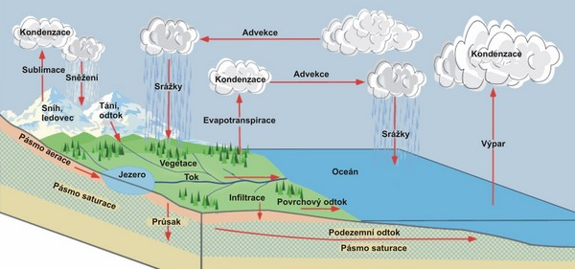

Slide 9
Teplota morskej vody
- podlieha pásmovitosti na S a J od rovníka
- najvyššia priemerná teplota je 26° C na sever od rovníka
Príčiny: - zaľadnenie Antarktídy
- prenos tepla morskými prúdmi
na S pologuľu
výkyvy teplôt na hladine SO sú rôzne, denné sú malé /do 25-30 m/, ročné kolísanie závisí od geografickej šírky, na severnej pologuli sú výkyvy väčšie v dôsledku rozloženia pevnín a oceánov, s hĺbkou sa teplota vody znižuje.

Slide 10
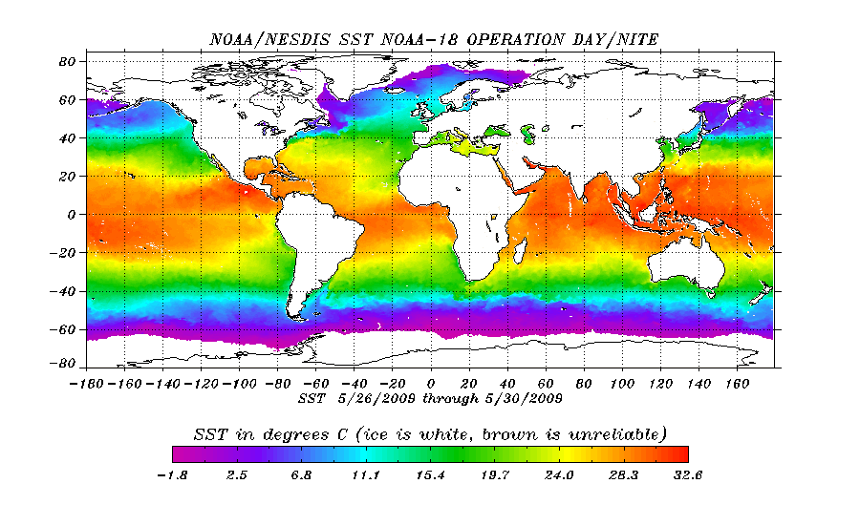

Slide 11
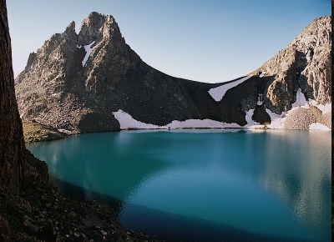
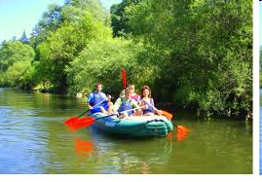
Farba vody
modrá – oblasť morskej púšte
zelená – oblasť s R a Ž

Slide 12
Pohyby morskej vody
Príčiny: - kozmické /slapové javy – príliv a odliv/
- fyzikálnomechanické /cirkulácia
vzduchu, zmena teploty.../-vlnenie,
príboj, morské prúdy
- geodynamické /tektonické pohyby
v zemskej kôre – tsunami/
Základné pohyby morskej vody:
- príliv a odliv
- vlnenie , príboj, tsunami,
- morské prúdy /povrchové, hlbinné, výstupné,/

Slide 13
MORSKÉ PRÚDY
- horizontálne pohyby morskej vody, najvýraznejšie sú povrchové, ich hlavnou príčinou sú pravidelné vetry, teplé od rovníka do vyšších geo šírok, studené privádzajú chladnejšiu vodu k rovníku
Atlantický oceán: - teplé – Severorovníkový, Guinejský, Golfský,
Juhorovníkový, Brazílsky
- studené – Labradorský, Benguelský, Kanársky
Tichý oceán: - teplé – Kurošio, Východoaustrálsky,
Severo- a Juhorovníkový
- studené - Ojašio, Kalifornský, Peruánsky
Indický oceán: - teplé – Juhorovníkový, Mozambický

Slide 14
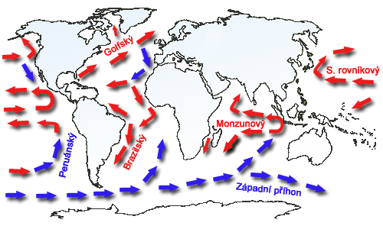

Slide 15
Oceány – časti svetového oceánu, ktoré sa
nachádzajú medzi kontinentmi
Moria – časti oceánov, vnikajúce do pevniny alebo oddelené od oceánu ostrovmi
a/ okrajové - šelfové /Japonské/
b/ medziostrovné /Karibské, Arafurské/
c/ vnútrozemské /Stredozemné, Čierne/
Zálivy - menšie časti oceánu alebo mora vnikajúce
do pevniny /Perzský, Guinejský/
Prielivy - zúžené časti morí a oceánov medzi
pevninou /Mozambický, La Manche/

Slide 16
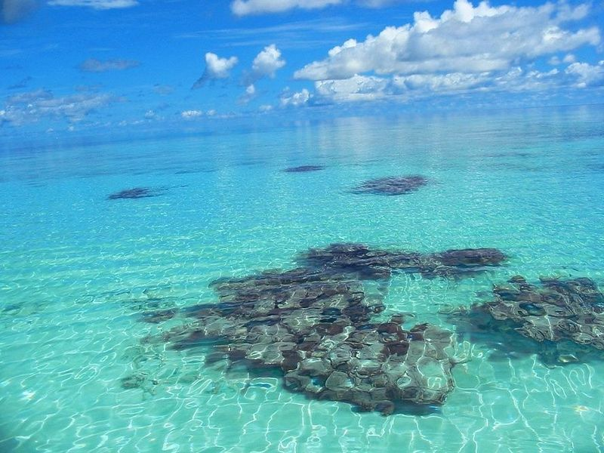
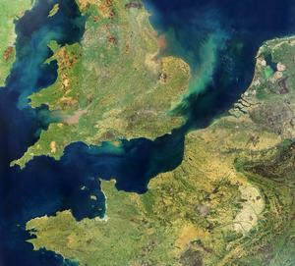
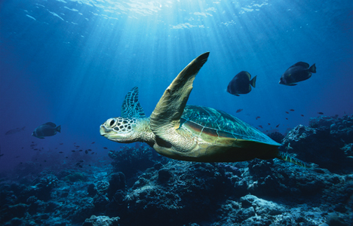


Slide 17
RELIÉF DNA MORÍ A OCEÁNOV
o podmorské okraje pevnín
- šelf – plochá plytká časť pobrežia do hĺbky cca 200 m
- pevninský svah - lemuje šelf, je výrazným stupňom
- pevninské úpätie,
o prechodné oblasti
- hlbokomorské priekopy – úzke zníženiny morského
dna
o vlastné oceánske dno
- oceánske panvy,
- oceánske chrbty (Stredoatlantický...)

Slide 18
Ron – nesústredený odtok vody v teréne
Prameň – miesto, kde sa podzemná voda dostáva na povrch
Riečna sieť – sústava vodných tokov /potoky, rieky.../, určuje sa hlavný tok a jeho prítoky
Povodie – je základná územná hydrologická jednotka, je to územie, z ktorého hlavný tok a jeho prítoky odvádzajú povrchovú a podpovrchovú vodu
Rozvodie – je hranica medzi povodiami
Úmorie – územie, z ktorého vodné toky odvádzajú vodu do rovnakého mora

Slide 19
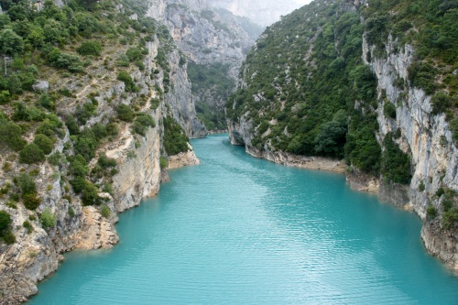
rieka Verdon

Slide 20
Dĺžka vodného toku – vzdialenosť od prameňa k ústiu
Prietok – množstvo vody, ktoré pretečie určitým profilom rieky za jednotku času /za sekundu/
Vodný stav – výška vodnej hladiny nad zvoleným pevným bodom
Spád – výškový rozdiel medzi dvoma ľubovoľnými bodmi na rieke
Sklon – vyjadruje pomer spádu a dĺžky vodného toku v danom úseku
Režim odtoku – zmeny prietoku počas roka, vplýva podnebie a geol. podložie, zdroj zásobov.

Slide 21
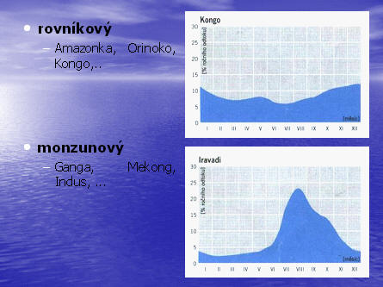
VODNÝ REŽIM RIEKY

Slide 22
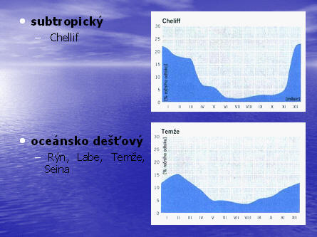

Slide 23
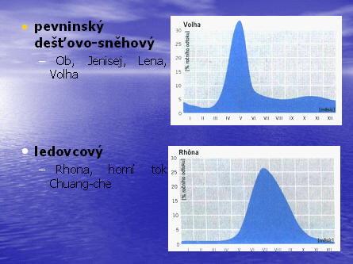

Slide 24
JAZERÁ
- sú prírodné zníženiny úplne alebo čiastočne vyplnené vodou
vulkanické /Crater Lake v USA/
tektonické /hlboké, úzke – Tanganika/
ľadovcové – tatranské plesá
/najväčšie Veľké Hincovo pleso/
d/ iné /zmiešané, pobrežné, krasové.../

Slide 25
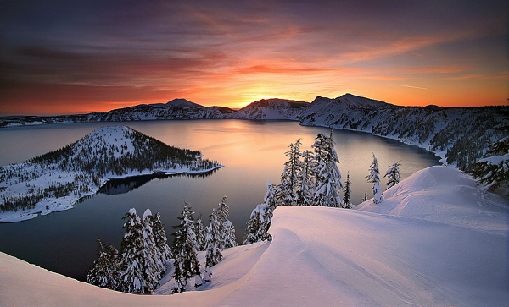
Crater Lake

Slide 26
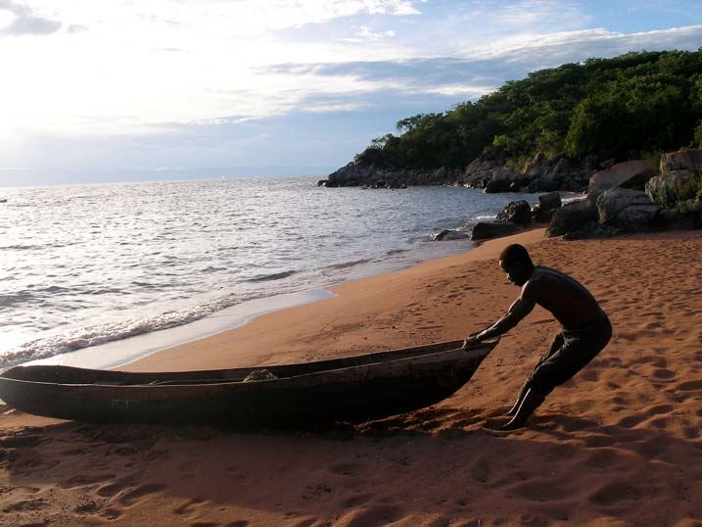
Tanganika

Slide 27
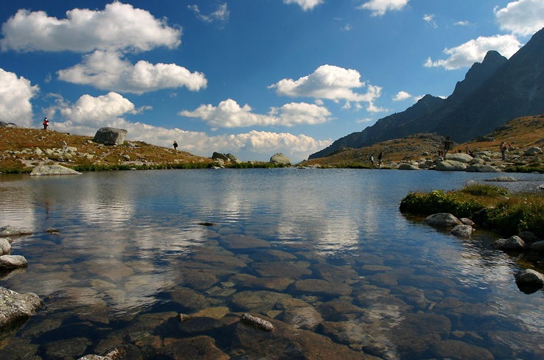
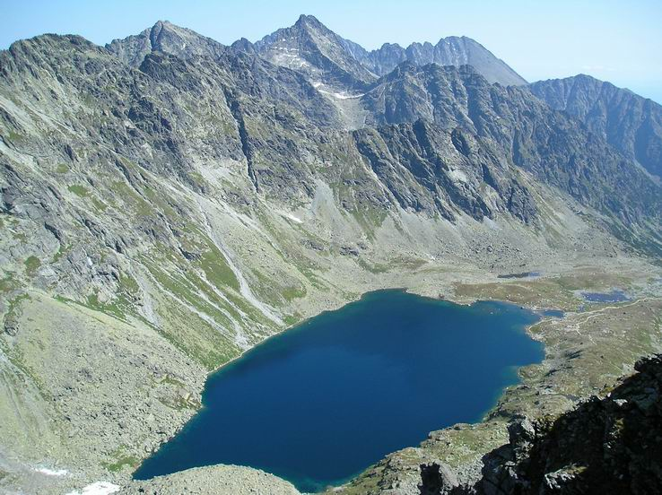
Hincovo pleso

Slide 28
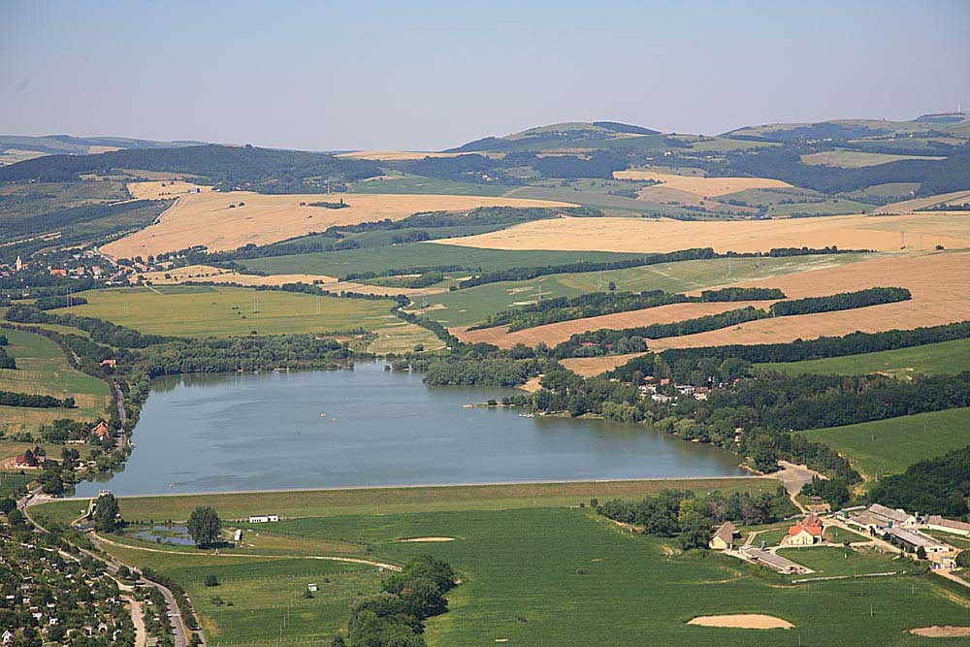
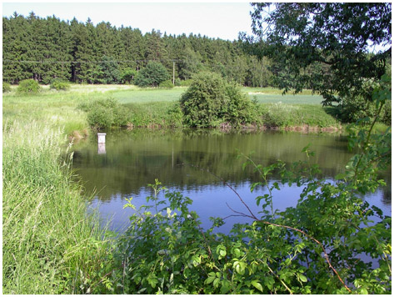
UMELÉ VODNÉ NÁDRŽE
- rybníky a priehradné nádrže
funkcia – zásobovanie potravou, výroba elektr. energie, zavlažovanie, zdroj pitnej vody, rekreácia...

Slide 29
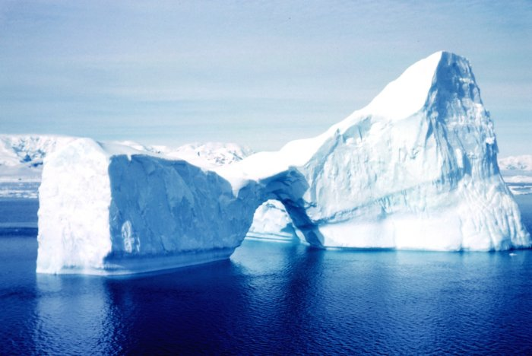
ĽADOVCE
- horské
/Himaláje, Alpy/
- pevninské
/Antarktída – 80%
zásob sladkej vody/
významným činiteľom formovania georeliéfu – tvoria plesá, ľadovcové údolia /tvar U – trógy/, tvoria rôzne nánosy – morény
- snežná čiara – hranica, za ktorou sa sneh neroztápa počas celého roka /čím bližšie k rovníku, tým sa posúva do vyššej nadmorskej výšky/

Slide 30
ĎAKUJEM ZA
POZORNOSŤ !!!

